Slide 1
Analisis Struktur Statis Tertentu dalam Teknik Mesin

Slide 2
Jenis Tumpuan pada Struktur
Tumpuan Sendi
Tumpuan Rol
Tumpuan Jepit
Dapat menahan gaya horizontal dan vertikal tetapi tidak dapat menahan momen. Direpresentasikan dengan simbol lingkaran kecil. Tumpuan ini memungkinkan rotasi tetapi mencegah translasi.
Hanya dapat menahan gaya tegak lurus terhadap permukaan bidang. Direpresentasikan dengan simbol lingkaran dengan garis di bawahnya. Memungkinkan rotasi dan translasi dalam satu arah.
Dapat menahan gaya horizontal, vertikal, dan momen. Direpresentasikan dengan simbol persegi panjang penuh. Tumpuan ini mencegah rotasi dan translasi pada semua arah.
Jenis tumpuan yang digunakan dalam suatu struktur sangat memengaruhi distribusi gaya internal, reaksi, dan deformasi struktur tersebut. Pemilihan tumpuan yang tepat memastikan struktur dapat berfungsi sesuai dengan persyaratan desain dan keamanan.

Slide 3






Karakteristik Struktur Statis Tertentu
Keseimbangan
Memenuhi persamaan ΣM = 0, ΣFx = 0, ΣFy = 0
Kecukupan Persamaan
Jumlah persamaan = jumlah reaksi
Geometri Tetap
Bentuk yang stabil tanpa deformasi besar
Struktur statis tertentu dibedakan dari struktur statis tak tentu berdasarkan jumlah persamaan keseimbangan yang tersedia relatif terhadap jumlah reaksi yang tidak diketahui. Pada struktur statis tertentu, jumlah persamaan keseimbangan tepat sama dengan jumlah reaksi yang tidak diketahui.
Syarat utama struktur sederhana statis tertentu adalah r = e, dimana r adalah jumlah reaksi dan e adalah jumlah persamaan keseimbangan yang independen. Ini memungkinkan solusi unik untuk semua reaksi tumpuan dan gaya internal tanpa mempertimbangkan deformasi struktur.

Slide 4
NFD (Normal Force Diagram):
  Menunjukkan distribusi gaya aksial (gaya searah sumbu batang).
  Positif jika tarik, negatif jika tekan.
SFD (Shear Force Diagram):
  Menunjukkan distribusi gaya geser (gaya tegak lurus sumbu batang).
  Perubahan nilai SFD terjadi di lokasi beban terpusat atau distribusi beban.
BMD (Bending Moment Diagram):
  Menunjukkan distribusi momen lentur pada balok.
  Turunan pertama momen lentur adalah gaya geser (dM/dx​=V)

Slide 5
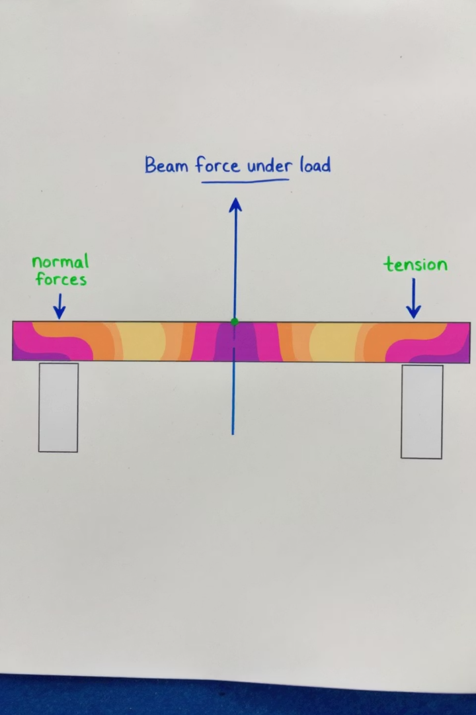
Analisis Gaya Normal (NFD)
Tentukan Reaksi Tumpuan
Gunakan persamaan keseimbangan untuk menghitung semua reaksi tumpuan pada struktur.
Identifikasi Potongan
Buat potongan pada struktur untuk menganalisis gaya normal pada titik yang diinginkan.
Hitung Gaya Normal
Analisis keseimbangan gaya pada potongan untuk menentukan gaya normal sepanjang struktur.
Diagram Gaya Normal (NFD) menunjukkan distribusi gaya aksial sepanjang elemen struktur. Gaya normal positif menunjukkan tarikan (tension), sedangkan nilai negatif menunjukkan tekan (compression). Pada balok sederhana dengan beban vertikal murni, NFD sering bernilai nol di seluruh panjang balok.
Namun, pada struktur yang lebih kompleks seperti rangka batang atau balok miring, NFD menjadi sangat penting untuk menganalisis kekuatan dan stabilitas struktur tersebut.

Slide 6
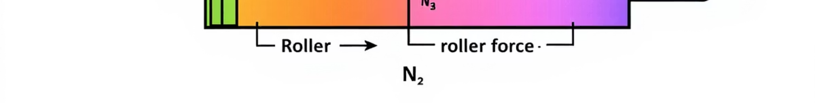




Diagram Gaya Geser (SFD)
Identifikasi Beban
Kenali semua beban eksternal yang bekerja pada struktur, termasuk beban terpusat dan merata.
Hitung Reaksi Tumpuan
Tentukan semua reaksi tumpuan menggunakan persamaan keseimbangan.
Tentukan Gaya Geser
Analisis potongan struktur untuk menentukan gaya geser pada setiap titik.
Gambar SFD
Plot nilai gaya geser terhadap panjang struktur untuk membuat diagram.
Diagram Gaya Geser (SFD) memberikan gambaran tentang distribusi gaya geser internal di sepanjang struktur. Pada balok bertumpu dua, SFD menunjukkan perubahan nilai gaya geser pada titik-titik di mana beban terpusat bekerja atau pada titik-titik peralihan beban merata.
Nilai SFD sangat penting dalam desain struktur karena gaya geser yang berlebihan dapat menyebabkan kegagalan geser pada material, terutama pada material getas seperti beton atau komposit.

Slide 7








Diagram Momen Lentur (BMD)
Analisis Reaksi
Metode Potongan
Hitung semua reaksi tumpuan pada struktur
Buat potongan untuk menganalisis momen internal
Tentukan Nilai Maksimum
Integrasi SFD
Identifikasi titik kritis dengan momen maksimum
Momen lentur dapat diperoleh dari integrasi gaya geser
Diagram Momen Lentur (BMD) menggambarkan distribusi momen lentur internal di sepanjang struktur. Momen lentur positif menghasilkan lengkungan cekung ke atas (tarik pada serat bawah), sedangkan momen negatif menghasilkan lengkungan cekung ke bawah (tarik pada serat atas).
Nilai momen maksimum pada BMD sangat krusial dalam desain struktur karena menentukan tegangan lentur maksimum yang akan dialami oleh material. Pada balok sederhana dengan beban terpusat di tengah, momen maksimum terjadi tepat di titik beban tersebut.

Slide 8
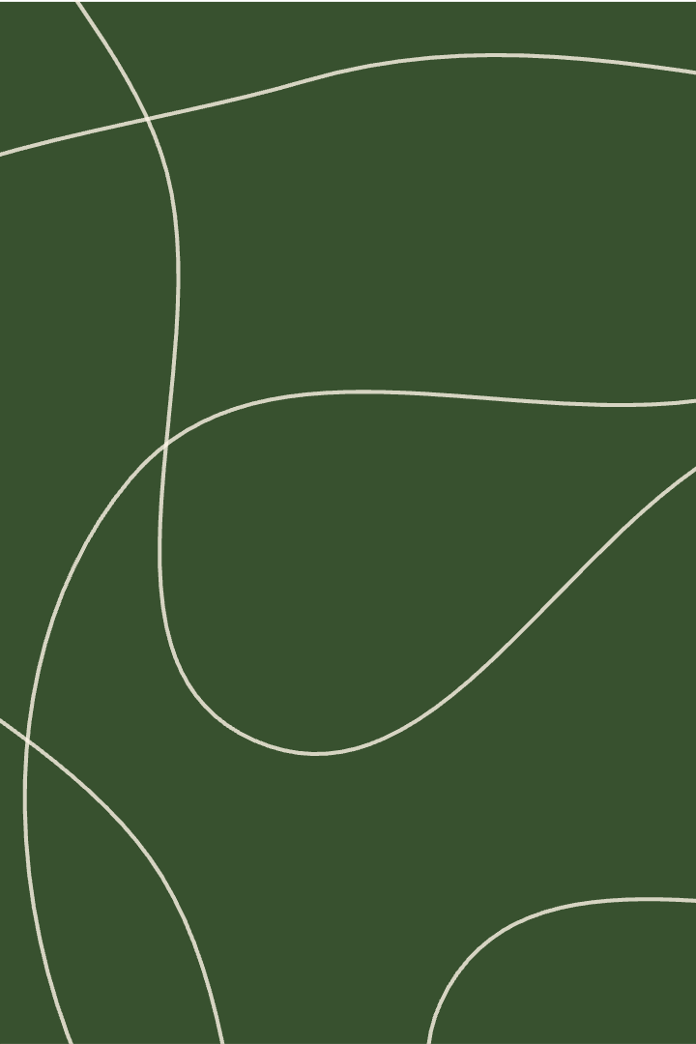
Studi Kasus: Balok Sederhana Statis Tertentu
Panjang Balok
4 meter
Beban Terpusat
10 kN (pada x = 2m)
Beban Merata
2 kN/m (sepanjang balok)
Tumpuan A
Sendi (x = 0m)
Tumpuan B
Rol (x = 4m)
Pada studi kasus ini, kita menganalisis balok sederhana dengan dua tumpuan (sendi di A dan rol di B). Balok ini menerima kombinasi beban terpusat sebesar 10 kN pada titik tengah dan beban merata sebesar 2 kN/m sepanjang balok.
Menggunakan prinsip keseimbangan, kita dapat menentukan reaksi tumpuan: RA = 13 kN (vertikal ke atas) dan RB = 5 kN (vertikal ke atas). Reaksi-reaksi ini menjadi dasar untuk analisis gaya internal dan pembuatan diagram NFD, SFD, dan BMD.

Slide 9
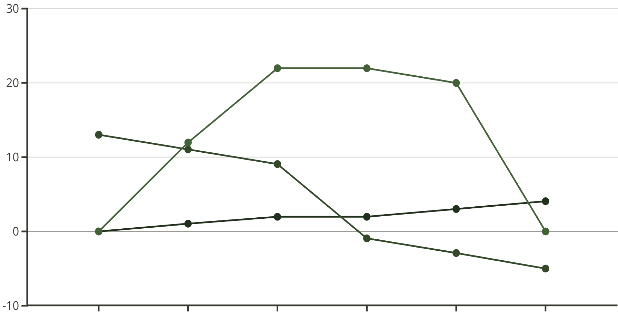
Analisis Lengkap: NFD, SFD, dan BMD
Posisi (m)
Gaya Geser (kN)
Momen Lentur (kNm)
Dari analisis lengkap kasus balok sederhana, NFD menunjukkan nilai nol sepanjang balok karena tidak ada komponen gaya aksial. SFD menunjukkan perubahan drastis pada posisi beban terpusat (x = 2m), dengan nilai positif pada paruh pertama balok dan nilai negatif pada paruh kedua.
BMD mencapai nilai maksimum pada titik beban terpusat dengan nilai 22 kNm, membentuk kurva parabola. Pemahaman tentang distribusi gaya internal ini sangat penting untuk menentukan dimensi balok yang aman dan efisien.

Slide 10

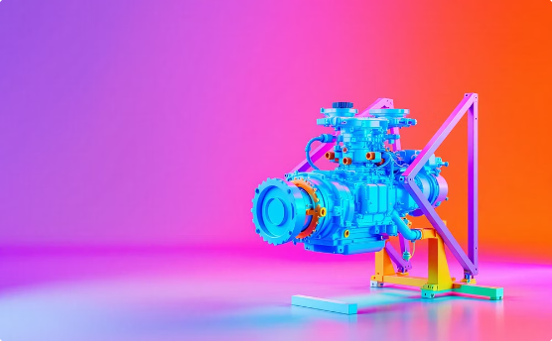
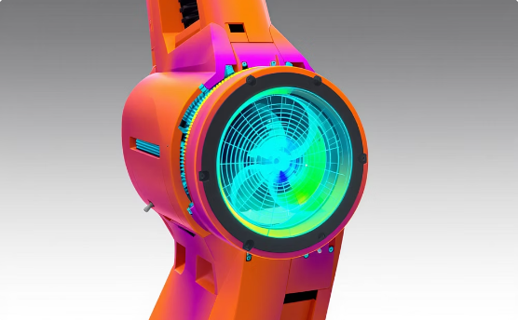
Aplikasi pada Teknik Mesin
Sistem Lengan Crane
Rangka Mesin
Sendi Robotik
Lengan crane menggunakan prinsip kantilever yang memerlukan analisis momen lentur untuk memastikan keamanan saat mengangkat beban berat.
Rangka pendukung mesin harus dianalisis untuk memastikan distribusi gaya yang merata dan mencegah kegagalan struktur selama operasi.
Sendi pada lengan robot memerlukan analisis NFD, SFD, dan BMD untuk mengoptimalkan desain dan material yang digunakan.
Dalam teknik mesin, pemahaman tentang NFD, SFD, dan BMD sangat penting untuk menganalisis dan mendesain berbagai komponen. Penerapan analisis struktur ini membantu insinyur mengoptimalkan penggunaan material, memprediksi titik-titik kritis pada struktur, dan memastikan faktor keamanan yang memadai.
Aplikasi nyata meliputi desain rangka mesin, lengan robot, komponen transmisi daya, dan berbagai sistem pengangkat. Ketidakakuratan dalam analisis ini dapat menyebabkan kegagalan mekanis yang berbahaya dan mahal.

Slide 11




Kesimpulan dan Rangkuman
Integralitas Analisis
Keamanan Desain
NFD, SFD, dan BMD memberikan pemahaman komprehensif tentang perilaku struktur di bawah beban.
Analisis yang tepat memastikan struktur dan komponen mesin beroperasi dalam batas aman.
Optimasi Material
Pengembangan Berkelanjutan
Pemahaman distribusi gaya memungkinkan penggunaan material yang lebih efisien dan ekonomis.
Studi lanjut meliputi analisis dinamis, struktur komposit, dan metode komputasi.
Pemahaman mendalam tentang analisis NFD, SFD, dan BMD merupakan fondasi penting dalam teknik mesin. Analisis ini memungkinkan insinyur untuk merancang struktur yang aman, efisien, dan andal untuk berbagai aplikasi mekanis.
Untuk studi lanjut, disarankan untuk mempelajari metode analisis elemen hingga (FEA), teori elastisitas lanjut, dan teknik optimasi struktural. Sumber belajar yang direkomendasikan meliputi buku "Mekanika Teknik" oleh Timoshenko, "Analisis Struktur" oleh Hibbeler, dan kursus daring dari platform pendidikan teknik terkemuka.

Slide 12
Contoh Soal: Balok Sederhana dengan Beban Terpusat
Soal:
Sebuah balok sederhana dengan panjang L=6m ditumpu oleh tumpuan sendi di A dan tumpuan rol di B. Balok tersebut dibebani oleh gaya terpusat P=10kN pada jarak 2m dari tumpuan A.
Tentukan:
Reaksi tumpuan.

Slide 13
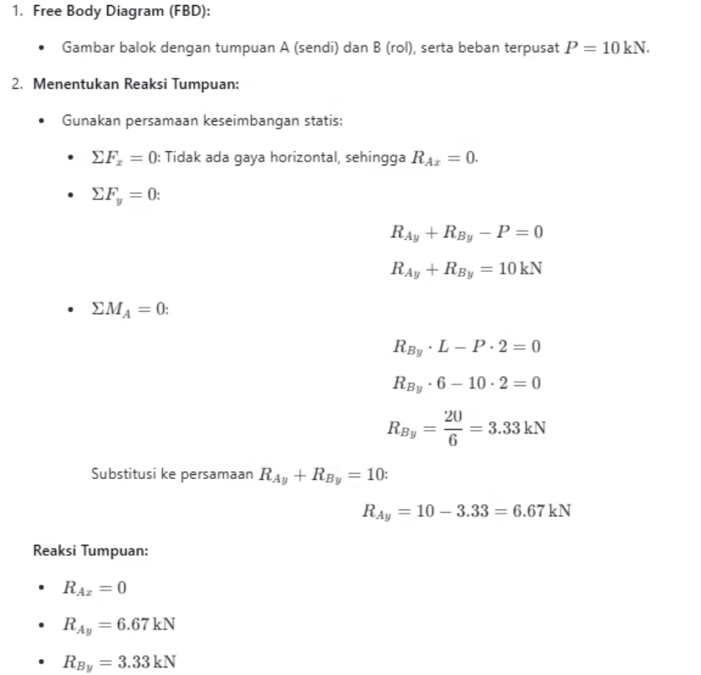

Slide 14
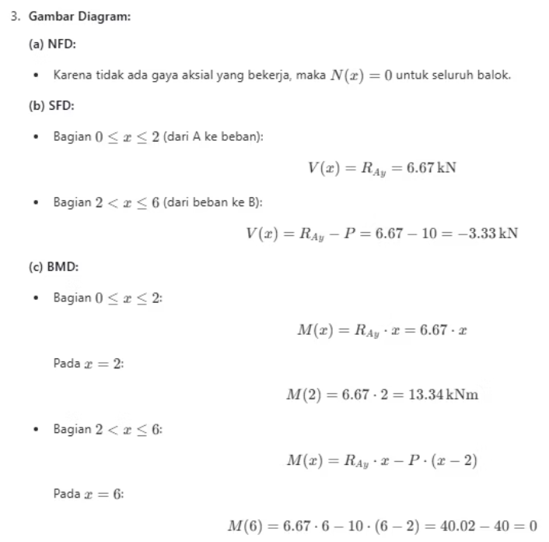

Slide 15
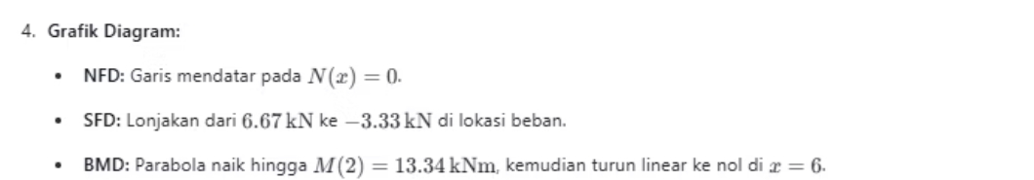

Slide 16
